Slide 1

Trendy a omyly v inzulinoterapii
MUDr. Kateřina Urbancová

Slide 2
Obsah
1
Inzulinoterapie DM I , DM II
Inzulínové režimy a výhody
z časné inzulinizace
2
3
Inzulinový analog proč a kdy?
4
Otázky a omyly pacientů
5
Závěr a diskuse

Slide 3
Obsah
1
Inzulinoterapie DM I , DM II
Inzulínové režimy a výhody
z časné inzulinizace
2
3
Inzulinový analog proč a kdy?
4
Otázky a omyly pacientů
5
Závěr a diskuse

Slide 4
Potřeba inzulínu
Diabetes mellitus I
  Rychý pokles sekrece inzulínu až k úplnému zániku produkce (autoimunita) – potřeba okamžité substituce
Diabetes mellitus II
  Inzulínorezistence a postupný pokles sekrece inzulínu (dědičnost a vlivy prostředí) – léčba podle aktuálně převažujícího vlivu na kompenzaci
Notes:
Description
In the LAPTOP study carried out by Janka et al, the efficacy and safety of adding once-daily basal Insulin Glargine versus switching to twice-daily premix (70% human insulin/30% regular insulin [70/30]) in patients with T2DM uncontrolled on OADs was determined
In this 24-week trial, 371 insulin-naïve patients were randomized to either once-daily Insulin Glargine plus glimepiride and metformin or to 70/30 premix twice-daily without OADs
Mean adjusted HbA_{1c} improvement was greater with Insulin Glargine plus OAD than with 70/30 premix, with the adjusted mean between-treatment difference of 0.34% significantly favouring the Insulin Glargine plus OAD group (p=0.0003)¹
Significantly more patients in the Insulin Glargine plus OAD group achieved HbA_{1c} ≤7% without an episode of confirmed nocturnal hypoglycaemia than in the 70/30 premix group (45.5 and 28.6%, respectively; p=0.0013 for the between-treatment difference)
The reduction from baseline in blood glucose levels was significantly greater in the Insulin Glargine group than in the premix group for values obtained at the fasting, post-lunch, dinner, post-dinner and 3am timepoints (p<0.05 for all comparisons)
During treatment, the rate of confirmed hypoglycaemic events was approximately 50% lower with Insulin Glargine plus OAD than with premix for the overall (4.07 vs 9.87, respectively, p<0.0001), symptomatic (2.62 vs 5.73, respectively, p=0.0009) and nocturnal categories (0.51 vs 1.04, respectively, p=0.0449)
This study showed that initiating insulin treatment by adding basal Insulin Glargine once daily to patients failing on OADs was significantly more effective than beginning twice-daily premix and discontinuing OAD therapy
Study summary
Aim: To compare the efficacy and safety of adding once-daily basal insulin to OADs versus switching to twice-daily premix in patients insufficiently controlled by OADs
Study design: 24-week, randomized, multinational, multicentre, open-label, parallel group study
Outcomes
Primary: Change in HbA_{1c} from baseline to endpoint
Population: Insulin-naïve patients with poorly controlled T2DM using sulfonylurea and metformin (N=371; aged 35–75 years, BMI ≤35 kg/m², FBG ≥120 mg/dL and HbA_{1c} 7.5–10.5%)
Treatment received: During screening, sulfonylurea was replaced with glimepiride (3 or 4 mg), while metformin treatment was continued. Patients were treated with either once-daily Insulin Glargine (n=177), given in the morning, plus OADs or twice-daily premix (70% NPH/30% regular; n=187) given before breakfast and dinner, without OADs
Reference
Janka HU, Plewe G, Riddle MC et al. Comparison of basal insulin added to oral agents versus twice-daily premixed insulin as initial insulin therapy for Type 2 diabetes. Diabetes Care 2005;28(2):254–259

Slide 5
Co je normální u zdravého člověka?
Inzulín:
  bazální potřeba je pokryta rovnoměrným uvolňováním po celých 24 hod., obvykle se 2 vrcholy (nad ránem a navečer)
  při jídle se inzulín uvolňuje rychle, intenzivně a krátkodobě

Slide 6
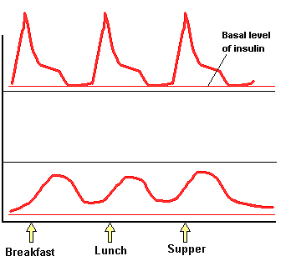
Co se děje u diabetika?
Zdravý člověk
DM 1 – žádný vlastní inzulín
DM 2 – porušená sekrece inzulínu + snížení citlivosti tkání na inzulín

Slide 7
Doporučení EASD / ADA pro léčbu DMT2 preferovaná volba (efektivní a ověřená)
3
2
Intenzifikace inzulínové léčby
1
Přidání Bazálního inzulínu nebo SU
Životní styl + MET
Časné zahájení léčby inzulínem pokud není dosaženo cílů kompenzace možný 2. krok v léčbě
Nathan DM, et al. Diabetologia 2009;52:17-30
Notes:
7

Slide 8
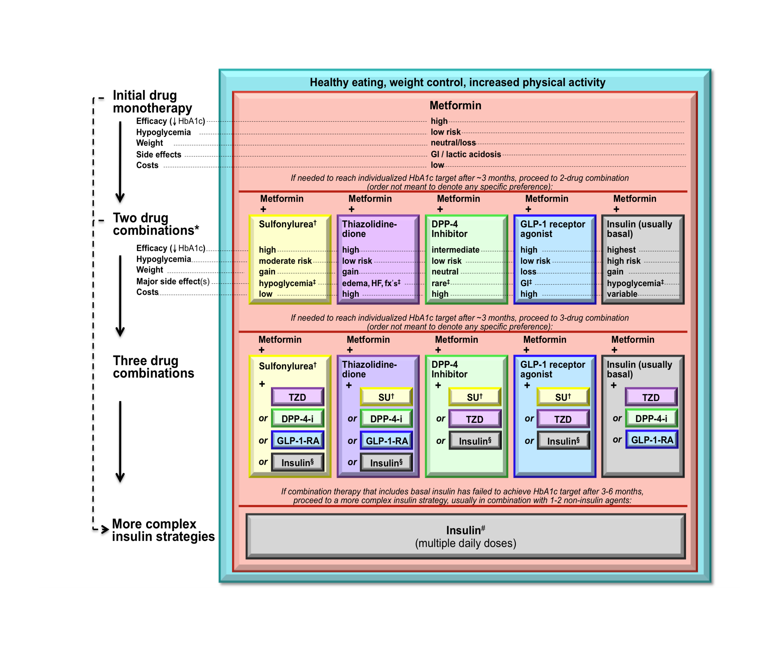
Diabetes Care, Diabetologia.
19 April 2012 [Epub ahead of print]
Notes:
Ultimately, more intensive insulin regimens may be required (see Figure 3.)
Dashed arrow line on the left-hand side of the figure denotes the option of a more rapid progression from a 2-drug combination directly to multiple daily insulin doses, in those patients with severe hyperglycaemia (e.g. HbA1c ≥10.0-12.0%).
Consider beginning with insulin if patient presents with severe hyperglycemia (≥300-350 mg/dl [≥16.7-19.4 mmol/l]; HbA1c ≥10.0-12.0%) with or without catabolic features (weight loss, ketosis, etc).

Slide 9
Obsah
1
Inzulinoterapie DM I , DM II
Inzulínové režimy a výhody
z časné inzulinizace
2
3
Inzulinový analog proč a kdy?
4
Otázky a omyly pacientů
5
Závěr a diskuse

Slide 10

1981: humánní inzulín
…. mohla by léčba být přirozenější?
Notes:
V pozdních 70. letech vědecká revoluce přišla s rozvojem biotechnologických technik. To umožnilo společnosti Novo Nordisk stát se první společností, která uvedla na trh humánní inzulin – a co může být přirozenější, než léčba lidských bytostí humánním inzulinem?

Slide 11
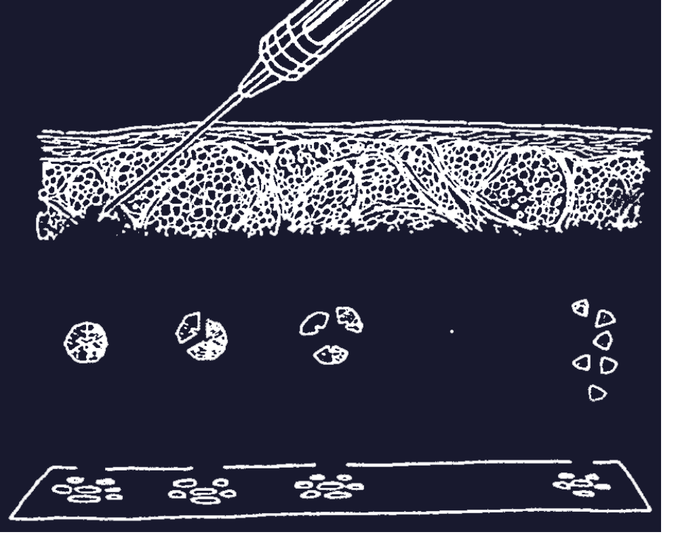
I ten nejlepší inzulín je zatím třeba podávat podkožně
Podkoží
Mol/l
10⁻³
10⁻⁴
10⁻⁵
10⁻⁸
Difúze
Kapilární membrána
Adapted from Brange J et al. Diabetes Care 1990;13:923
Notes:
Za norm. podm. se inz. vyskytuje v org. v konc. pod 10-9 (monomery). Za vyšších konc. tv. dimery (10-5) a v neutr. roztoku za přít. iontů zinku 3 dimery tv. hexamery (10-4). Struktura a vlastnosti HSI jsou přizpůsobeny fyziologické situaci při syntéze, skladování a sekreci pajkreatickými Bb. S.c. aplikace je nefyziologickou situací, kde některé vlastn. inzulinu jsou na škodu úč. dodávce inz. na místo působení.
Hexamerní formace a pomalá disociace na dimery a monomery prodlužují čas nástupu účinku s.c. podaného HSI.

Slide 12
Doporučení EASD / ADA pro léčbu DMT2 preferovaná volba (efektivní a ověřená)
3
2
Intenzifikace inzulínové léčby
1
Přidání Bazálního inzulínu nebo SU
Životní styl + MET
Časné zahájení léčby inzulínem pokud není dosaženo cílů kompenzace možný 2. krok v léčbě
Nathan DM, et al. Diabetologia 2009;52:17-30
Notes:
12

Slide 13
Proč inzulín při léčbě DM2T?
Fyziologická léčba
  Substituce deficitu inzulnu
Léčba při zvýšené zátěži organismu
  Infekt, komplikace diabetu,maligní onemocnění
Rychlá regulace glykemie
  Přímé podání inzulínu do podkoží a distribuce do krevního oběhu
Notes:
Description
In the LAPTOP study carried out by Janka et al, the efficacy and safety of adding once-daily basal Insulin Glargine versus switching to twice-daily premix (70% human insulin/30% regular insulin [70/30]) in patients with T2DM uncontrolled on OADs was determined
In this 24-week trial, 371 insulin-naïve patients were randomized to either once-daily Insulin Glargine plus glimepiride and metformin or to 70/30 premix twice-daily without OADs
Mean adjusted HbA_{1c} improvement was greater with Insulin Glargine plus OAD than with 70/30 premix, with the adjusted mean between-treatment difference of 0.34% significantly favouring the Insulin Glargine plus OAD group (p=0.0003)¹
Significantly more patients in the Insulin Glargine plus OAD group achieved HbA_{1c} ≤7% without an episode of confirmed nocturnal hypoglycaemia than in the 70/30 premix group (45.5 and 28.6%, respectively; p=0.0013 for the between-treatment difference)
The reduction from baseline in blood glucose levels was significantly greater in the Insulin Glargine group than in the premix group for values obtained at the fasting, post-lunch, dinner, post-dinner and 3am timepoints (p<0.05 for all comparisons)
During treatment, the rate of confirmed hypoglycaemic events was approximately 50% lower with Insulin Glargine plus OAD than with premix for the overall (4.07 vs 9.87, respectively, p<0.0001), symptomatic (2.62 vs 5.73, respectively, p=0.0009) and nocturnal categories (0.51 vs 1.04, respectively, p=0.0449)
This study showed that initiating insulin treatment by adding basal Insulin Glargine once daily to patients failing on OADs was significantly more effective than beginning twice-daily premix and discontinuing OAD therapy
Study summary
Aim: To compare the efficacy and safety of adding once-daily basal insulin to OADs versus switching to twice-daily premix in patients insufficiently controlled by OADs
Study design: 24-week, randomized, multinational, multicentre, open-label, parallel group study
Outcomes
Primary: Change in HbA_{1c} from baseline to endpoint
Population: Insulin-naïve patients with poorly controlled T2DM using sulfonylurea and metformin (N=371; aged 35–75 years, BMI ≤35 kg/m², FBG ≥120 mg/dL and HbA_{1c} 7.5–10.5%)
Treatment received: During screening, sulfonylurea was replaced with glimepiride (3 or 4 mg), while metformin treatment was continued. Patients were treated with either once-daily Insulin Glargine (n=177), given in the morning, plus OADs or twice-daily premix (70% NPH/30% regular; n=187) given before breakfast and dinner, without OADs
Reference
Janka HU, Plewe G, Riddle MC et al. Comparison of basal insulin added to oral agents versus twice-daily premixed insulin as initial insulin therapy for Type 2 diabetes. Diabetes Care 2005;28(2):254–259

Slide 14
Proč inzulín při léčbě DM2T?
Flexibilní léčba
  Umožňuje postupnou intenzifikaci a kontinuitu léčby
Nejúčinnější léčba
  Není limitovaná přidruženými nemocemi a dávkou jako PAD
Bezpečná léčba
  Při použití inzulínových analog dosažení cílových hodnot kompenzace s nižším rizikem hypoglykémie vs NPH
Notes:
Description
In the LAPTOP study carried out by Janka et al, the efficacy and safety of adding once-daily basal Insulin Glargine versus switching to twice-daily premix (70% human insulin/30% regular insulin [70/30]) in patients with T2DM uncontrolled on OADs was determined
In this 24-week trial, 371 insulin-naïve patients were randomized to either once-daily Insulin Glargine plus glimepiride and metformin or to 70/30 premix twice-daily without OADs
Mean adjusted HbA_{1c} improvement was greater with Insulin Glargine plus OAD than with 70/30 premix, with the adjusted mean between-treatment difference of 0.34% significantly favouring the Insulin Glargine plus OAD group (p=0.0003)¹
Significantly more patients in the Insulin Glargine plus OAD group achieved HbA_{1c} ≤7% without an episode of confirmed nocturnal hypoglycaemia than in the 70/30 premix group (45.5 and 28.6%, respectively; p=0.0013 for the between-treatment difference)
The reduction from baseline in blood glucose levels was significantly greater in the Insulin Glargine group than in the premix group for values obtained at the fasting, post-lunch, dinner, post-dinner and 3am timepoints (p<0.05 for all comparisons)
During treatment, the rate of confirmed hypoglycaemic events was approximately 50% lower with Insulin Glargine plus OAD than with premix for the overall (4.07 vs 9.87, respectively, p<0.0001), symptomatic (2.62 vs 5.73, respectively, p=0.0009) and nocturnal categories (0.51 vs 1.04, respectively, p=0.0449)
This study showed that initiating insulin treatment by adding basal Insulin Glargine once daily to patients failing on OADs was significantly more effective than beginning twice-daily premix and discontinuing OAD therapy
Study summary
Aim: To compare the efficacy and safety of adding once-daily basal insulin to OADs versus switching to twice-daily premix in patients insufficiently controlled by OADs
Study design: 24-week, randomized, multinational, multicentre, open-label, parallel group study
Outcomes
Primary: Change in HbA_{1c} from baseline to endpoint
Population: Insulin-naïve patients with poorly controlled T2DM using sulfonylurea and metformin (N=371; aged 35–75 years, BMI ≤35 kg/m², FBG ≥120 mg/dL and HbA_{1c} 7.5–10.5%)
Treatment received: During screening, sulfonylurea was replaced with glimepiride (3 or 4 mg), while metformin treatment was continued. Patients were treated with either once-daily Insulin Glargine (n=177), given in the morning, plus OADs or twice-daily premix (70% NPH/30% regular; n=187) given before breakfast and dinner, without OADs
Reference
Janka HU, Plewe G, Riddle MC et al. Comparison of basal insulin added to oral agents versus twice-daily premixed insulin as initial insulin therapy for Type 2 diabetes. Diabetes Care 2005;28(2):254–259

Slide 15
Benefit z časné inzulinizace
Délka trvání diabetu a vstupní hodnota HbA1c predikuje odpověď na léčbu inzulínem
Časné zahájení léčby inzulínem je spojeno s:
  Větší pravděpodobností dosažení cílů kompenzace
  Nižším váhovým přírůstkem
  Zlepšením funkce beta buněk
Notes:
Description
In the LAPTOP study carried out by Janka et al, the efficacy and safety of adding once-daily basal Insulin Glargine versus switching to twice-daily premix (70% human insulin/30% regular insulin [70/30]) in patients with T2DM uncontrolled on OADs was determined
In this 24-week trial, 371 insulin-naïve patients were randomized to either once-daily Insulin Glargine plus glimepiride and metformin or to 70/30 premix twice-daily without OADs
Mean adjusted HbA_{1c} improvement was greater with Insulin Glargine plus OAD than with 70/30 premix, with the adjusted mean between-treatment difference of 0.34% significantly favouring the Insulin Glargine plus OAD group (p=0.0003)¹
Significantly more patients in the Insulin Glargine plus OAD group achieved HbA_{1c} ≤7% without an episode of confirmed nocturnal hypoglycaemia than in the 70/30 premix group (45.5 and 28.6%, respectively; p=0.0013 for the between-treatment difference)
The reduction from baseline in blood glucose levels was significantly greater in the Insulin Glargine group than in the premix group for values obtained at the fasting, post-lunch, dinner, post-dinner and 3am timepoints (p<0.05 for all comparisons)
During treatment, the rate of confirmed hypoglycaemic events was approximately 50% lower with Insulin Glargine plus OAD than with premix for the overall (4.07 vs 9.87, respectively, p<0.0001), symptomatic (2.62 vs 5.73, respectively, p=0.0009) and nocturnal categories (0.51 vs 1.04, respectively, p=0.0449)
This study showed that initiating insulin treatment by adding basal Insulin Glargine once daily to patients failing on OADs was significantly more effective than beginning twice-daily premix and discontinuing OAD therapy
Study summary
Aim: To compare the efficacy and safety of adding once-daily basal insulin to OADs versus switching to twice-daily premix in patients insufficiently controlled by OADs
Study design: 24-week, randomized, multinational, multicentre, open-label, parallel group study
Outcomes
Primary: Change in HbA_{1c} from baseline to endpoint
Population: Insulin-naïve patients with poorly controlled T2DM using sulfonylurea and metformin (N=371; aged 35–75 years, BMI ≤35 kg/m², FBG ≥120 mg/dL and HbA_{1c} 7.5–10.5%)
Treatment received: During screening, sulfonylurea was replaced with glimepiride (3 or 4 mg), while metformin treatment was continued. Patients were treated with either once-daily Insulin Glargine (n=177), given in the morning, plus OADs or twice-daily premix (70% NPH/30% regular; n=187) given before breakfast and dinner, without OADs
Reference
Janka HU, Plewe G, Riddle MC et al. Comparison of basal insulin added to oral agents versus twice-daily premixed insulin as initial insulin therapy for Type 2 diabetes. Diabetes Care 2005;28(2):254–259

Slide 16
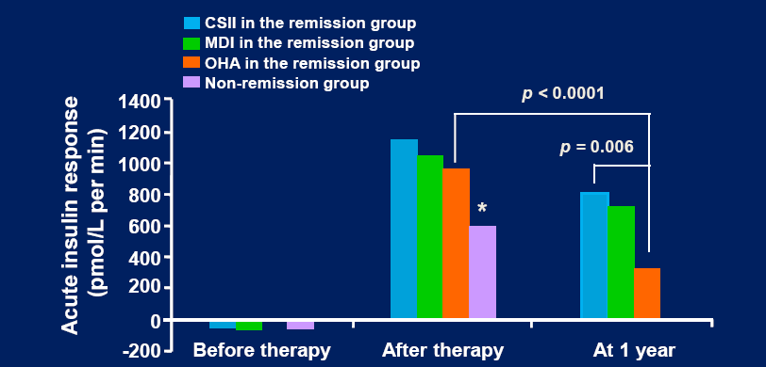
Funkce β buněk po intenzivní léčbě inzulínem u pacientů s nově diagnostikovaným DM2T
Časná intenzivní inzulínová terapie má příznivější vliv na obnovu a udržení funkce β-buněk a na dobu remise diabetu vs PAD
CSII ve skupině s remisí
MDI ve skupině s remisí
PAD ve skupině s remisí
Skupina bez remise
Akutní inzulinová odpověď
(pmol/l za minutu)
Před terapií
Po terapii
Po 1 roce
CSII=kontinuální subkutánní inzulínová infůze; MDI= opakovaná subkutánní aplikace inzulínu; PAD=perorální antidiabetika
*p<0,05 ve skupině bez remise v porovnání s výsledky pro každou intervenci ve skupině s remisí (po léčbě)
Skupina s remisí definována jako skupina s optimální glykémiíí ≥ 12 měsíců po léčbě
Weng J, et al. Lancet 2008;371:1753-60.

Slide 17
Doporučení EASD / ADA pro léčbu DMT2 preferovaná volba (efektivní a ověřená)
3
2
Intenzifikace inzulínové léčby
1
Přidání Bazálního inzulínu nebo SU
Životní styl + MET
Časné zahájení léčby inzulínem pokud není dosaženo cílů kompenzace možný 2. krok v léčbě
Nathan DM, et al. Diabetologia 2009;52:17-30
Notes:
17

Slide 18
Koncept Bazál Plus:
Kdy a jak přidat první prandiální inzulín?
KOMU
Pacientovi u kterého je HbA1c >7% DCCT (>5,3% IFCC) přes optimální
titraci bazálního inzulínu a u kterého je dosaženo cílové FPG nebo je
FPG blízko této hodnoty (FPG 3.9–7.2 mmol/l)
KDY
Před hlavní jídlo (jídlo s největší postprandiální glykémií)
JAK
PAD?
MET ponechat, doporučuje se zvážit ukončení léčby sekretagogy
BAZÁLNÍ INZULÍN?
Ponechat beze změny
Zahajovací dávka | 4 U
Každé 3 dny | + 2 U
Dokud nejsou hodnoty glykémie v normě
Nathan D, et al. Diabetes Care 2008;31:1−11
Raccah D, et al. Diabetes Metab Res Rev 2007;23:257–64

Slide 19
Režim „Bazál Bolus“
Další krok v intenzifikaci léčby
Bazál Bolus
+ 3x prandiální inzulín před jídly
Bazál Plus
+ prandiální inzulín k hlavnímu jídlu
Bazál
+ bazální inzulín a titrace jeho dávky
Změna životního stylu + MET (± jiný přípravek)
Progresivní úbytek funkce β buněk
Upraveno podle Raccah D, et al. Diabetes Metab Res Rev 2007;23:257–64
Notes:
19
Type 2 diabetes is a progressive disease marked by increasing insulin resistance and failure of the pancreatic beta cells to produce insulin. Therefore, treatment will need to be intensified as diabetes progresses.
If FBG has been reduced to target levels but HbA_{1c} values remain high, basal insulin therapy can be intensified with the addition of one shot of prandial insulin.
This is known as the Basal-Plus approach. A rapid-acting prandial insulin, such as insulin glulisine, should be initiated once daily with the main meal of the day¹.
Raccah D, et al. Diabetes Metab Res Rev 2007; 23: 257-64.

Slide 20
Fyziologický přístup k terapii
Fyziologický stav: zdraví, normál – medicínsky, sociálně
Fyziologický přístup: snaha o přiblížení se, napodobení stavu zdraví

Slide 21
Profil humánního inzulínu
Fyziologický inzulínový profil se skládá z bazální a bolusové sekrece
Humánní rozpustný inzulín není schopen dosáhnout po jídle adekvátní koncentrace
Notes:
Ad b/ Pomalá absorbce - nepohodlné načasování injekce, PP hyperglykémie. Delší trvání účinku - riziko hypo

Slide 22
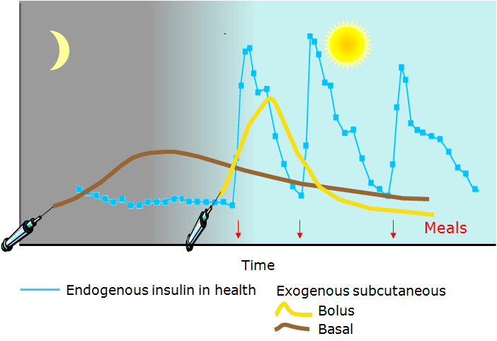
Omezení humánních inzulinů
Adapted from: Polonsky et al. J Clin Invest 1988;81:442–8
Notes:
22
Speaker notes
This slide shows the endogenous profile, shown in blue; the best human insulin-based preparations could only approximate to endogenous physiological insulin profiles. Thus, deficiency drove the search for analogues with superior kinetic profiles.

Slide 23
Omezení humánních inzulínů
Bolusové inzulíny
  Zpomalená absorpce z podkoží:
    Pomalý nástup účinku (tzn. horší kontrola PPG, nutnost aplikace 30 min před jídlem)
    Prodloužené trvání účinku (tzn. vyšší riziko hypoglykémií mezi jídly a v noci, nutnost svačit)

Slide 24
Obsah
1
Inzulinoterapie DM I , DM II
Inzulínové režimy a výhody
z časné inzulinizace
2
3
Inzulinový analog proč a kdy?
4
Otázky a omyly pacientů
5
Závěr a diskuse

Slide 25
Profil analoga inzulínu
Fyziologický inzulínový profil se skládá z bazální a bolusové sekrece
Rychle působící inzulinová analoga spolu s bazálním inzulínem lépe napodobují fyziologickou sekreci inzulinu

Slide 26
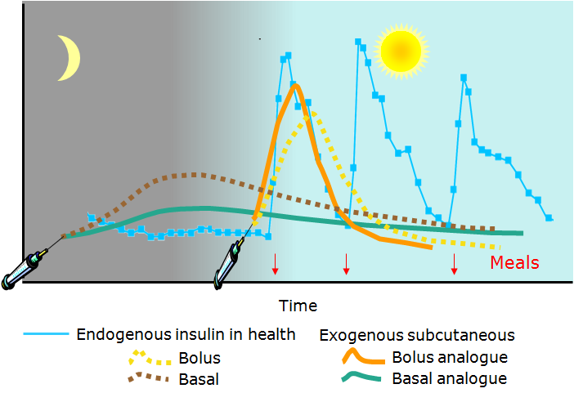
Inzulinová analoga napodobují fyziologický inzulinový profil
Adapted from: Polonsky et al. J Clin Invest 1988;81:442–8
Notes:
26
Speaker notes
Insulin analogues were designed to mimic the endogenous insulin profile in health more closely than human insulins.

Slide 27
Nízké riziko hypoglykémií inzulinových analog umožňují dosáhnout cílových hodnot
Hypoglycaemic events per patient year
NPH
Insulin detemir
Rate of hypoglycaemia
5
6
7
8
9
10
HbA_{1c} (%)
Adapted from Kolendorf et al. Diabetes 2005; 54 (Suppl 2): P489
Notes:
27

Slide 28
Variabilita inzulinu zřetelně ovlivňuje proměnlivost glykémií u DM 2
FPG
(mmol/L)
FPG
(mg/dL)
12.0
216
11.0
198
10.0
180
Average FPG
9.0
162
8.0
144
7.0
126
6.0
108
5.0
90
4.0
Target zone
72
3.0
54
2.0
36
1.0
Hypoglycaemia zone
18
1
2
3
4
5
6
7
8
9
10
11
12
13
14
15
16
17
18
19
20
21
22
23
24
25
26
27
28
29
30
Day
Notes:
28

Slide 29
Snížení FPG u pacientů léčených NPH insulinem
FPG
(mmol/L)
FPG
(mg/dL)
12.0
216
11.0
198
10.0
180
Average FPG
9.0
162
8.0
144
7.0
126
6.0
108
5.0
90
4.0
Target zone
72
3.0
54
2.0
36
1.0
Hypoglycaemia zone
18
1
2
3
4
5
6
7
8
9
10
11
12
13
14
15
16
17
18
19
20
21
22
23
24
25
26
27
28
29
30
Day
Notes:
29

Slide 30
Snížení glukózové variability u pacientů léčených dlouhodobými inzulinovými analogy
FPG
(mmol/L)
FPG
(mg/dL)
12.0
216
11.0
198
10.0
180
Average FPG
9.0
162
8.0
144
7.0
126
6.0
108
5.0
90
4.0
Target zone
72
3.0
54
2.0
36
1.0
Hypoglycaemia zone
18
1
2
3
4
5
6
7
8
9
10
11
12
13
14
15
16
17
18
19
20
21
22
23
24
25
26
27
28
29
30
Day
Notes:
30

Slide 31
Snížení FPG u pacientů léčených inzulinovými analogy
FPG
(mmol/L)
FPG
(mg/dL)
12.0
216
11.0
198
10.0
180
Average FPG
9.0
162
8.0
144
7.0
126
6.0
108
5.0
90
4.0
Target zone
72
3.0
54
2.0
36
1.0
Hypoglycaemia zone
18
1
2
3
4
5
6
7
8
9
10
11
12
13
14
15
16
17
18
19
20
21
22
23
24
25
26
27
28
29
30
Day
Notes:
31

Slide 32
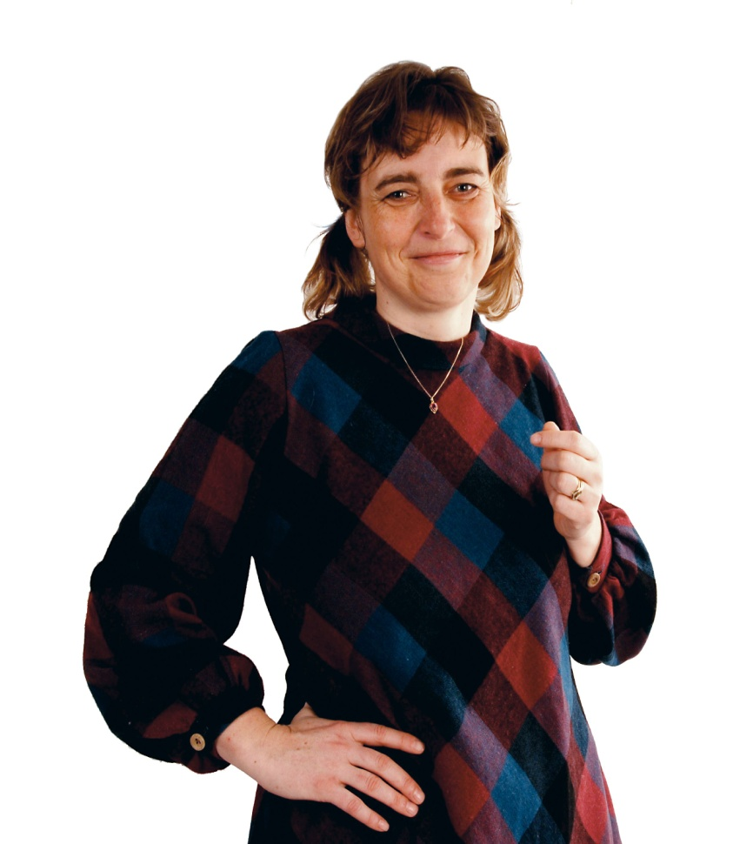
Proč potřebujeme analoga?
Lepší kompenzace diabetu
Menší kolísání glykémií
Snížené riziko hypoglykémií
Snazší kontrola hmotnosti
Zlepšená kvalita života
Notes:
Together, the ideal bolus and basal insulin preparations should combine to offer advantages over human insulin-based multiple injection regimens including those listed here.

Slide 33
Obsah
1
Inzulinoterapie DM I , DM II
Inzulínové režimy a výhody
z časné inzulinizace
2
3
Inzulinový analog proč a kdy?
4
Otázky a omyly pacientů
5
Závěr a diskuse

Slide 34
Otázky a odpovědi
Kdy a kam se inzulín aplikuje
Dovolená
Nemoc
Sport
Mimořádné situace
Nějčastější chyby
A něco navíc….

Slide 35
Kam a jak aplikovat insulín
Břicho (od žeber po stydké kosti)
Paže (od lokte po rameno zevní strana dlaň od kloubu)
Stehno (přední plocha dlaň od třísla a kolena)
Hýždě (zevní horní kvadrant)
Podkožně pod uhlem 45 stupňů

Slide 36
I ten nejlepší inzulín je zatím třeba podávat podkožně
Podkoží
Mol/l
10⁻³
10⁻⁴
10⁻⁵
10⁻⁸
Difúze
Kapilární membrána
Adapted from Brange J et al. Diabetes Care 1990;13:923
Notes:
Za norm. podm. se inz. vyskytuje v org. v konc. pod 10-9 (monomery). Za vyšších konc. tv. dimery (10-5) a v neutr. roztoku za přít. iontů zinku 3 dimery tv. hexamery (10-4). Struktura a vlastnosti HSI jsou přizpůsobeny fyziologické situaci při syntéze, skladování a sekreci pajkreatickými Bb. S.c. aplikace je nefyziologickou situací, kde některé vlastn. inzulinu jsou na škodu úč. dodávce inz. na místo působení.
Hexamerní formace a pomalá disociace na dimery a monomery prodlužují čas nástupu účinku s.c. podaného HSI.

Slide 37
Načasování aplikace inzulínu
Krátkodobý humánní inzulín - 30 minut před jídlem
Krátkodobý analogový inzulín - 15 minut před jídlem
Dlouhodobý inzulín humánní většinou večer nezávisle na jídle
Analogový dlouhodobý inzulín večer i v jinou denní dobu nezávisle na jídle
Mixované inzulíny 1 až 3 x denně před jídlem protože obsahují i krátkodobou složku

Slide 38
Otázky pacientů ohledně aplikace
Nelze aplikovat inzulín (95 % ucpaná jehla)
Po aplikaci mám modřinu (poraněná podkožní cévka do místa neaplikovat do zhojení – není nebezpečné)
Po vytažení jehly je na konci kapka inzulínu (je to zbytek který vzlíná, dávka tím není narušena)
Aplikace je bolestivá (měnit častěji jehly)
Je nutná dezinfekce kůže před aplikací (při dodržení hygienických opatření není)
Mohu aplikovat do stejného místa (nikoliv)

Slide 39
Dovolená a skladování inzulínu
Inzulín je optimálně uskladněn při teplotě 2 až 8 ºC Nesmí zmrznout ani být vystaven vysokým teplotám
Při teplotě nižší než je teplota těla vydrží stabilní měsíc
Cestování letadlem - součást příručního zavazadla nikoliv do kufru který je v zavazadlovém prostoru (nebezpečí zmrznutí)
Cestování autobusem, autem, vlakem do teplých krajin - chladící pouzdra (nebezpečí přehřátí)
V lednici nedávat do horních pater blízko mrazáku anebo do dveří naproti dvířek do mrazáku

Slide 40
Otázky pacientů
Časový posun (konzultovat s ošetřujícím lékařem)
Opomenutí vzít si sebou inzulín (lze zakoupit v lékárně)
Závada na aplikátoru (pokud pacient aplikuje 2 druhy inzulínu a má 2 aplikátory, lze měnit náplně dávky a druh inzulínu musí být zachován, pokud má 1 aplikátor, pacient by měl mít, anebo lze zakoupit injekční inzulínové stříkačky) - tento problém řeším jednorázové aplikátory

Slide 41
Nemoc
Pozor na všechny nemoci ovlivňující příjem potravy - průjem, zvracení
Akutní horečnaté onemocnění - zvýšení glykemie
Stresové situace - zvýšení glykemie
Léky zvyšující glykemii
Pokud má pacient glukometr a je poučen podle selfmonitoringu, upravuje si glykemie, pokud si neví rady, anebo nemá možnost měření glykemie, konzultovat s lékařem

Slide 42
Sport
Bezpečností zásady
Volba sportu, délka cvičení a intenzita ovlivňuje dávku inzulínu
Místo aplikace - neaplikovat do cvičícího svalu
Nedoporučuje se cvičit při glykemii nad 14 mmol/l
Při glykemii pod 5 mmol nejdříve 20 g sacharidů
Při intenzivním sportu 20 g sacharidů po 30 minutách

Slide 43
Mimořádné situace a pracovní omezení
Operace
Pracovní omezení – není vhodná práce na směny, ve výškách v horkém provozu a tam, kde by mohlo dojít k poranění pacienta nebo spolupracovníků
Řízení motorových vozidel - vyhláška č. 72/2011Sb.

Slide 44
Nejčastější chyby pacientů
Výměna inzulinů !!!
  Nebezpečné především pokud pacient aplikuje krátkodobý inzulín na noc namísto dlouhodobého, riziko hypoglykemie
Nesprávné načasování – aplikace po jídle anebo bez návaznosti na jídle (jedná se o krátkodobý bolusový inzulín)
Nerespektování dávky, nekoordinované upravení dávky nebo šetření inzulínem (riziko hypo nebo hyperglykemie)

Slide 45
Nejčastější chyby pacientů
Nesprávná manipulace s inzulínovým perem
Aplikace insulínu do nevhodného místa
Nereagování na hodnoty měřené glukometrem (nerozumí značkám HI, nebo LO a záměna LO za 10 mmol/l)
Samovolné opravy technických pomůcek, čištění a dezinfekce
Ucpaná jehla
Znehodnocení inzulínu nesprávným skladováním

Slide 46
A něco navíc….
Deglutec – dlouhodobý inzulínový analog
Aplikace 3x týdně, délka účinku 40 hodin (stávající analoga levemir a glargin délka účinku 18 a 26 hodin)
Rovnoměrné vstřebávání se zachováním vyrovnaného profilu (náhrada „bazální“ sekrece inzulínu)
Studie prokazují srovnatelný efekt a menší výskyt hypoglykemií ve srovnání se stávajícími dlouhodobými analogy (levemir, glargin)

Slide 47
mini
Kvíz

Slide 48
Co je to hypoglykemie ?
Zvýšená hladina cukru
Snížená hladina cukru
Normální hladina cukru

Slide 49
Co je to hypoglykemie ?
Snížená hladina cukru

Slide 50
Příznaky hypoglykemie
Zvýšená teplota
Zvracení a průjem
Pocení, slabost a třes

Slide 51
Příznaky hypoglykemie
Pocení, slabost a třes

Slide 52
Pomoc při hypoglykemii
Džus nebo ovoce
Mléko nebo pečivo
Hroznový cukr

Slide 53
Pomoc při hypoglykemii
Džus nebo ovoce
Mléko nebo pečivo
Hroznový cukr

Slide 54
Rychle působící humánní inzulín podáváme
20-30 minut před jídlem
10-15 minut před jídlem
0-5 minut před jídlem

Slide 55
Rychle působící humánní inzulín podáváme
20-30 minut před jídlem

Slide 56
Rychle působící analogový inzulín podáváme
20-30 minut před jídlem
10-15 minut před jídlem
0-5 minut před jídlem

Slide 57
Rychle působící analogový inzulín podáváme
10-15 minut před jídlem

Slide 58
Nejvhodnější místa aplikace inzulínu
Břicho
Přední plocha stehna
Zevní horní kvadrant hýždě

Slide 59
Nejvhodnější místa aplikace inzulínu
Břicho
Přední plocha stehna
Zevní horní kvadrant hýždě

Slide 60
Motto:
Zmešká ten kdo spěchá,
anebo váhá
Shakespeare
Děkuji za pozornost

